Slide 1
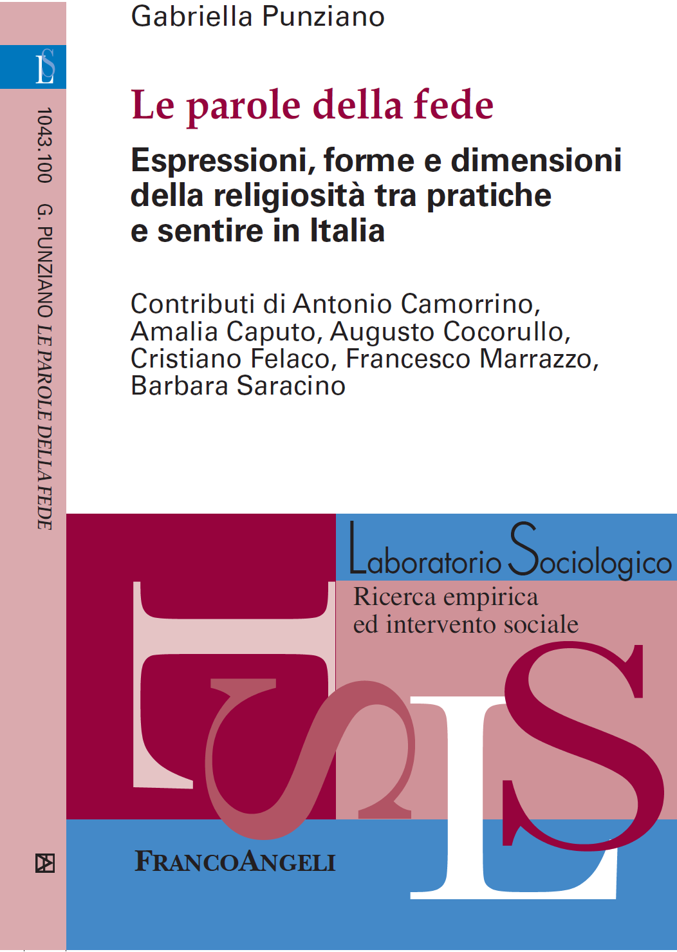
Una riflessione multi-metodo e integrata tra parole, dimensioni e forme della religiosità in Italia
Presentazione 29 maggio 2021 ore 10.00-12.00

Slide 2
ASSUNTI DI BASE
OBIETTIVO → ispezionare gli orizzonti emergenti della religiosità in Italia a partire dalle narrazioni discorsive degli intervistati per giungere a specifici modelli dell’agire religioso, non religioso o diversamente religioso
DISEGNO MIX → APPROCCIO PRAGMATICO DATA DRIVEN (analisi del contenuto)
COME →
Inizialmente approccio quantitativo (text mining e analisi statistica e automatica del testo) a partire dalle unità minime di significato (lemmi e forme grafiche) individuate come unità di classificazione, con l’obiettivo di sviluppare un disegno multi-metodo sequenziale
Successivamente, sulla base delle evidenze empiriche emerse dalla fase iniziale, sono stati approfonditi temi quali religione, pratiche, spiritualità, vita e morte
Notes:
La ricerca era già nelle fasi più centrali: I focus e le interviste erano su aree tematiche e strutture teoriche ben individuate erano nelle fasi conclusive e le analisi del contenuto nelle fasi inziali, pertanto si è ritenuto che l’apporto principale che si sarebbe potuto aggiungere ad una ricerca già strutturata poteva essere fornito solo con un approccio esplorativo con l’idea di strutturare il lavoro via via che il percorso di analisi procedeva approccio pragmatic data driven)
I dati testuali sono stati usati come base per un percorso di analisi integrato che passa dalla valutazione del Linguaggio Peculiare all’Analisi delle Co-occorrenze, all’Analisi delle Corrispondenze Lessicali, alla Cluster Analysis, alla Modellizzazione automatica dei temi emergenti, per finire con una Social Network Text Analysis
Tecnicamente, i testi delle interviste sono stati collezionati e organizzati in un dizionario personalizzato sottoposto a pretrattamento, pulizia e operazioni di lemmatizzazione, lessicalizzazione, normalizzazione e segmentazione del testo.

Slide 3
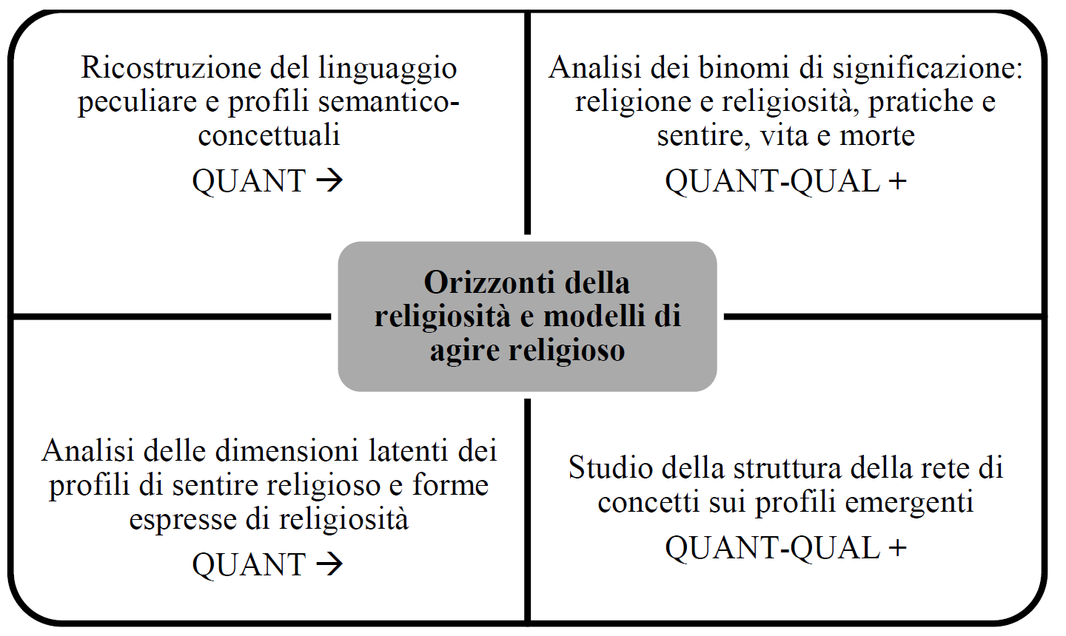
Il percorso di ricerca: le fasi

Slide 4
Fase 1: Le pratiche tra religione e religiosità
1. Le sub-dimensioni della sfera religiosa
Suddivisione dei lemmi in 4 sub-dimensioni (per posizione e ordine): attori (figure ecclesiastiche in particolare), sacramenti e oggetti, valori, pratiche e fenomeni del sentire religioso
2. Le dimensioni emergenti della religiosità
Analisi di sfondo del linguaggio peculiare utilizzato dalle differenti categorie sociodemografiche
3. Analisi dello spazio dei termini
-La dimensione religiosa: lo spazio dei termini della religiosità
- La dimensione religiosa e i suoi spazi concettuali
- La dimensione dei riti
- La dimensione religiosa tra pratica e spirituale
- La dimensione delle forme di negazionismo

Slide 5
1. Le sub-dimensioni della sfera religiosa
Fase 1: Le pratiche tra religione e religiosità
Sub-dimensione | Lemma | Occorrenze
Gli attori della sfera religiosa | PAPA FRANCESCO | 556 159
 | PRETE | 245 203
Pratiche e fenomeni religiosi | CHIESA | 1156
 | PREGARE | 363
 | MESSA | 363
Valori religiosi | RELIGIONE | 898
 | DIO | 815
Sacramenti e oggetti religiosi | NATALE | 168
 | COMUNIONE | 135

Slide 6
2. Le dimensioni emergenti della religiosità Le categorie socio-demografiche
Fase 1: Le pratiche tra religione e religiosità
Lemma | 18-34 |  | 35-54 |  | 55-74
 | Uomo | Donna | Uomo | Donna | Uomo | Donna
Chiesa | 167 | 167 | 140 | 222 | 182 | 228
Religione | 109 | 117 | 252 | 272 | 49 | 99
Credo | 117 | 129 | 130 | 159 | 103 | 126
Dio | 79 | 179 | 152 | 162 | 102 | 141
Lemma |  | 18-34 |  |  | 35-54 |  |  | 55-74
 | Nord | Centro | Sud e Isole | Nord | Centro | Sud e Isole | Nord | Centro | Sud e Isole
Chiesa | 87 | 148 | 99 | 120 | 183 | 44 | 46 | 165 | 191
Religione | 68 | 67 | 91 | 139 | 344 | 30 | 46 | 41 | 57
Credo | 90 | 58 | 98 | 83 | 103 | 98 | 57 | 94 | 72
Dio | 48 | 139 | 71 | 65 | 173 | 53 | 80 | 74 | 77

Slide 7
3. Analisi dello spazio dei termini
-La dimensione religiosa: lo spazio dei termini della religiosità
- La dimensione religiosa e i suoi spazi concettuali
- La dimensione dei riti
- La dimensione religiosa tra pratica e spirituale
- La dimensione delle forme di negazionismo

Slide 8
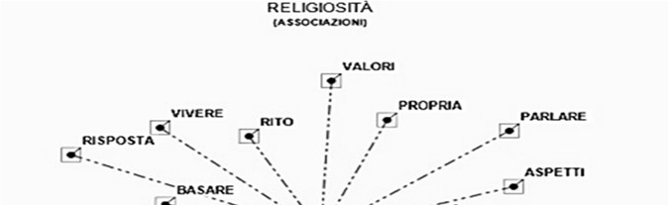
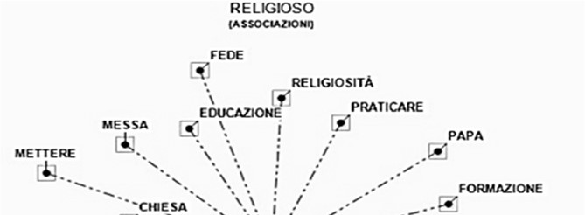
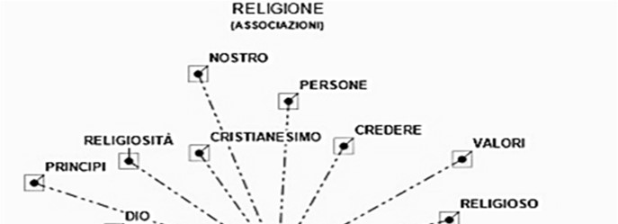
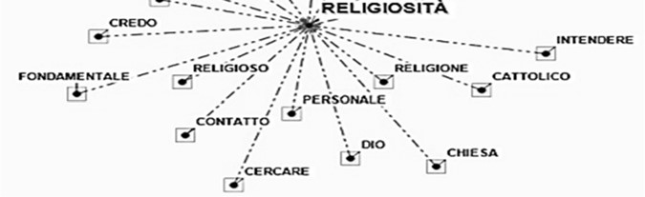
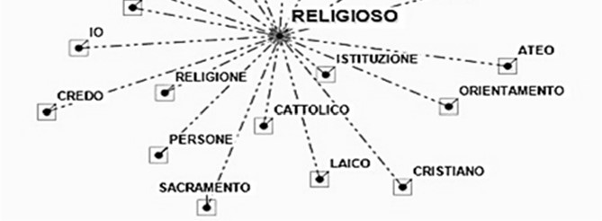
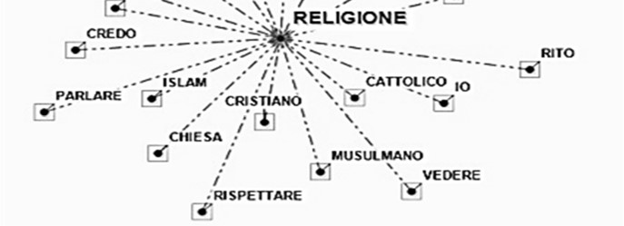
La dimensione religiosa: lo spazio dei termini della religiosità
Fase 1: Le pratiche tra religione e religiosità

Slide 9
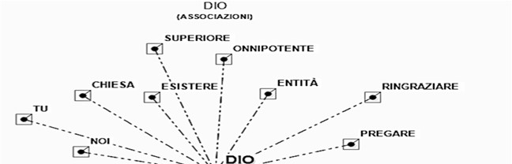
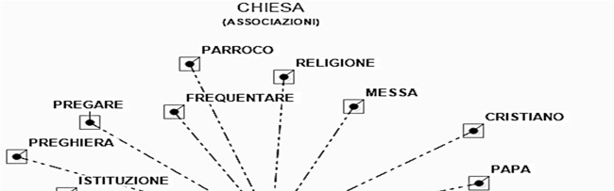
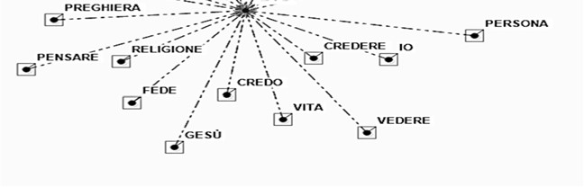
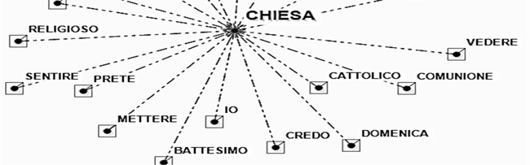
La dimensione religiosa e i suoi spazi concettuali
Fase 1: Le pratiche tra religione e religiosità

Slide 10
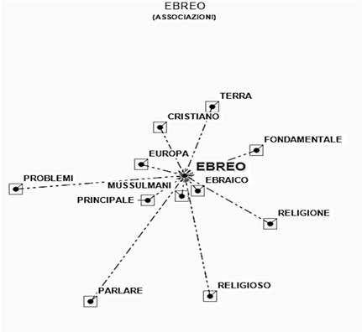
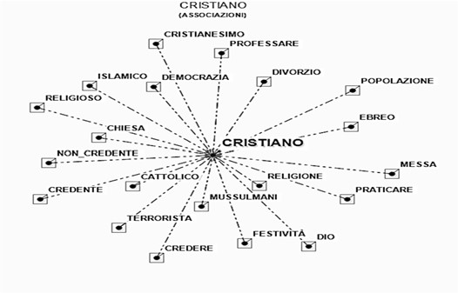
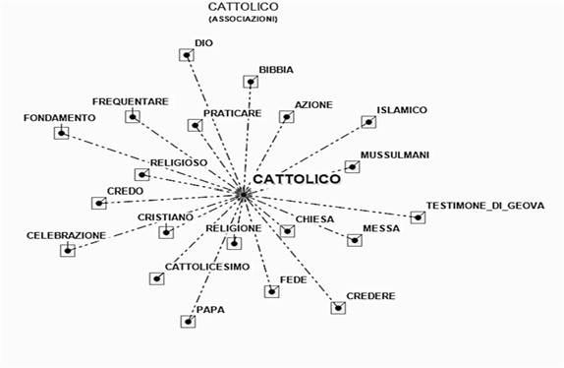
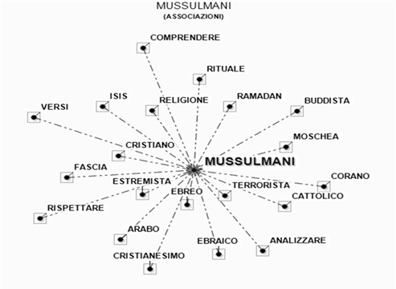
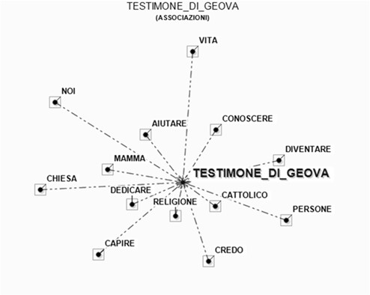
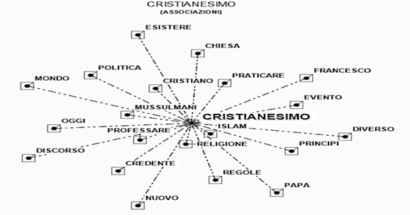
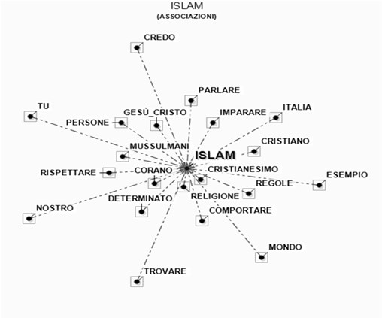
La dimensione religiosa: lo spazio dei termini della fede cattolica e delle altre fedi
Fase 1: Le pratiche tra religione e religiosità

Slide 11
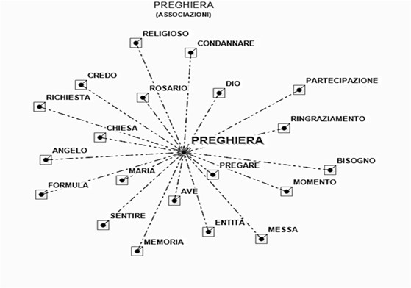
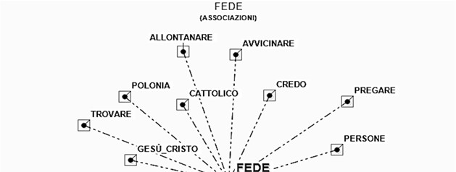
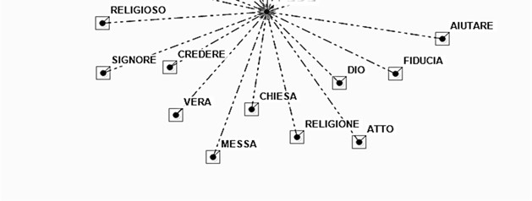
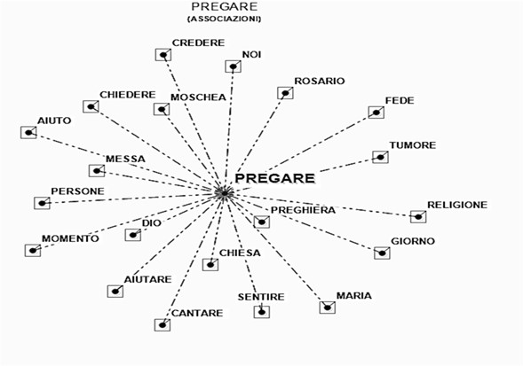
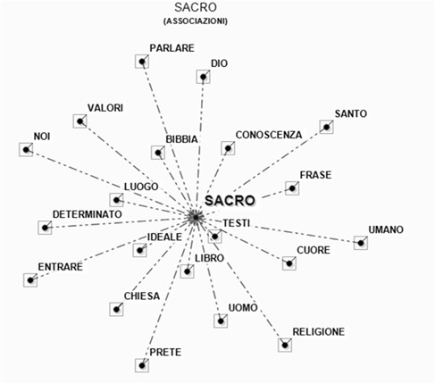
La dimensione religiosa: lo spazio dei termini della fede e delle pratiche
Fase 1: Le pratiche tra religione e religiosità
Notes:
In questa sezione si è Condotta un’analisi sulle parole che rappresentano fede e la pratica religiosi I termini prescelti sono pertanto quattro: Fede, Sacro, Preghiera, Pregare
Ma, nonostante siano termini più utilizzati rispetto a quelli riguardanti religione e religiosità, anche in questo caso, non si è evinta nessuna predomananza della sfera religiosa orientate al sentire (e i valori della religiosità) e quella orientata alla pratica (e le effettive pratiche religiose)
Sono termini più utilizzati rispetto a quelli riguardanti religione e religiosità.
Fede possiamo trovare sia parole tipiche del cattolicesimo, sia parole relative alla dimensione religiosa in senso più ampio (religione, religioso), sia infine termini che fanno riferimento alla dimensione più intima e privata della fede (fiducia, atto, aiutare).
Sacro: possiamo altresì trovare sia termini che rinviano ad appigli materiali (bibbia) sia immateriali (cuore) mostrando in pieno la multiformità della fede.
Preghiera è possibile ritrovare sia termini legati a riti e procedure tipiche del cattolicesimo praticato (chiesa, Maria, Angelo, Ave, messa), sia termini che connotano maggiormente la dimensione del pregare in senso intimistico e contemplativo (bisogno, momento, ringraziamento).
Pregare è possibile ritrovare sia termini maggiormente connotativi della dimensione del rito religioso (Chiesa, Maria, Rosario ma anche cantare, atto tipico dei momenti di preghiera collettiva), sia termini riferiti alla dimensione intima della più elementare pratica religiosa, quali sentire, aiutare, momento.

Slide 12
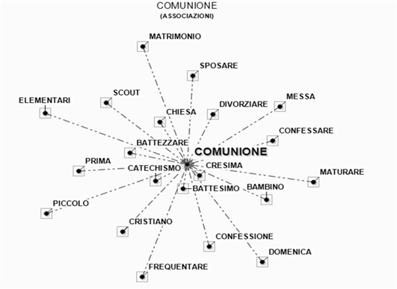
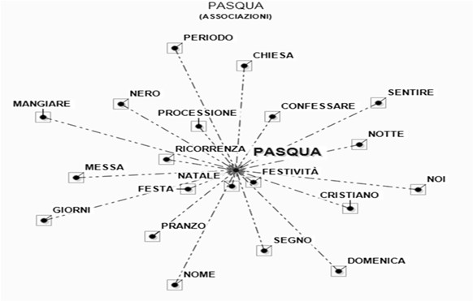
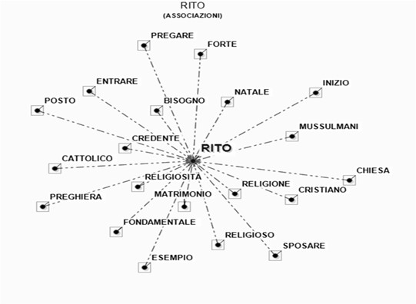
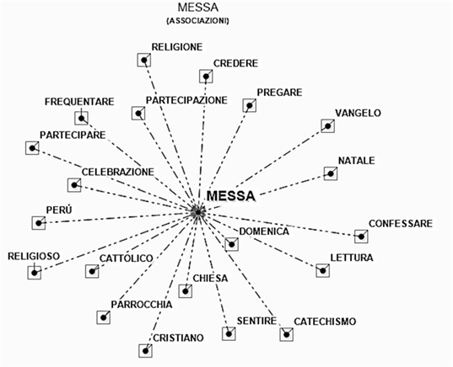
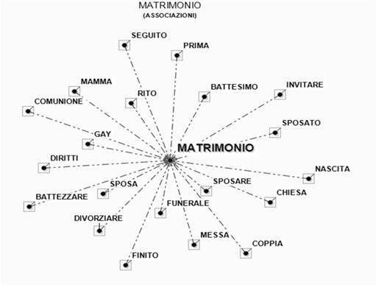
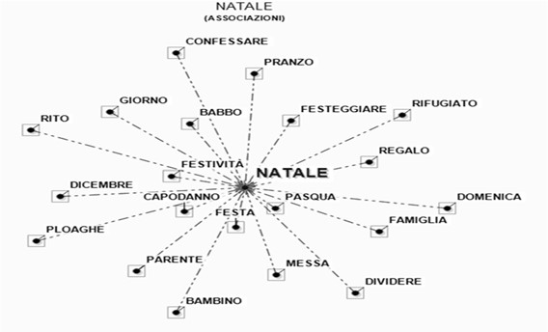
La dimensione dei riti
Fase 1: Le pratiche tra religione e religiosità

Slide 13
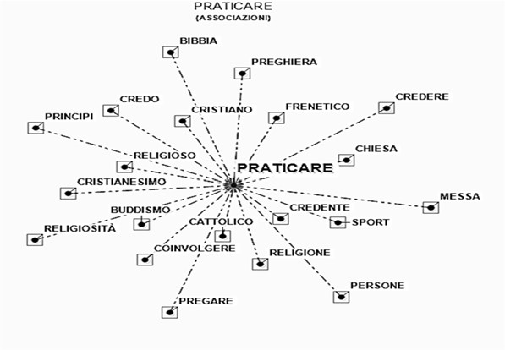
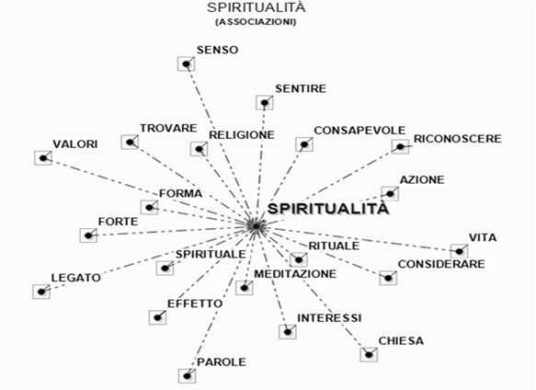
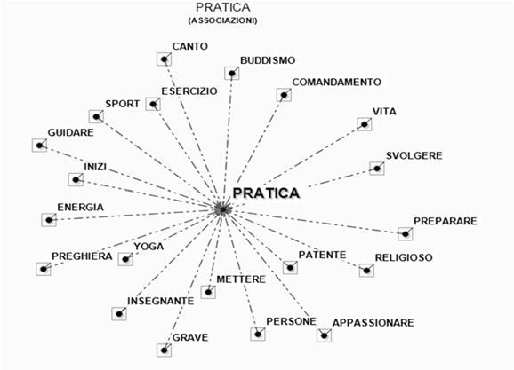
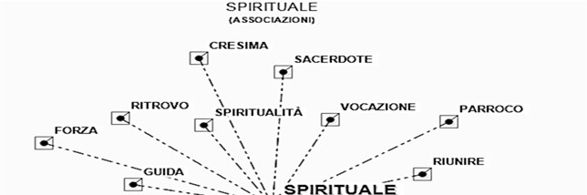
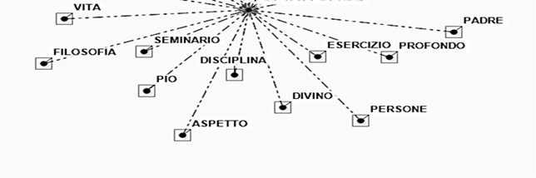
La dimensione religiosa tra pratica e spirituale
Fase 1: Le pratiche tra religione e religiosità

Slide 14
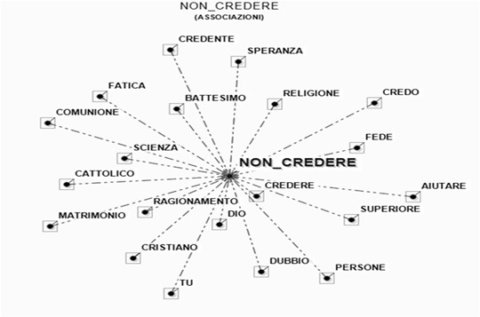
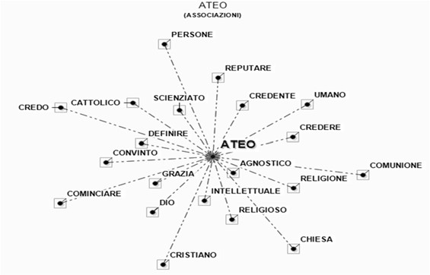
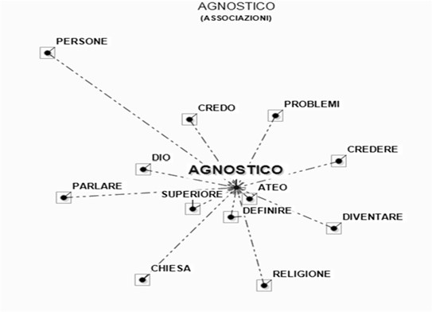
La dimensione delle forme di negazionismo
Fase 1: Le pratiche tra religione e religiosità

Slide 15
CONCLUSIONI
Analisi del linguaggio peculiare degli intervistati
Analisi del lessico proprio delle diverse categorie sociodemografiche
Analisi dello spazio dei termini
Inalterabilità delle dimensioni del sentire e della pratica nella rappresentazione linguistica della religiosità

Slide 16
Generazioni e religiosità: riflessioni a partire dai lessici peculiari

Slide 17
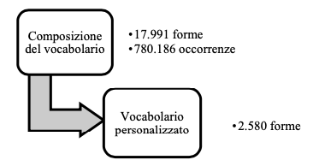
Composizione del vocabolario

Slide 18
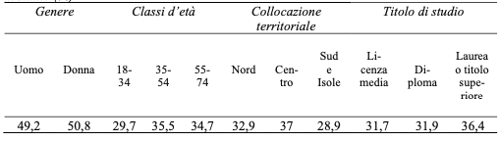
Distribuzione del lessico per genere, classi d’età, collocazione territoriale e titolo di studio (%)

Slide 19
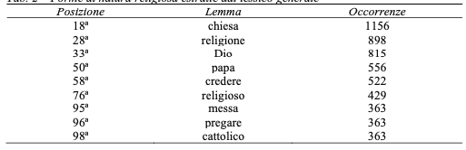
Forme di natura religiosa estratte dal lessico generale

Slide 20
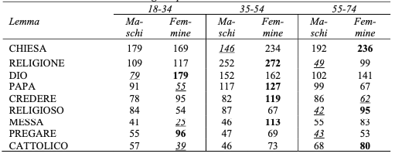
Occorrenze del lessico religioso per “Classi d’età” e “Genere”

Slide 21
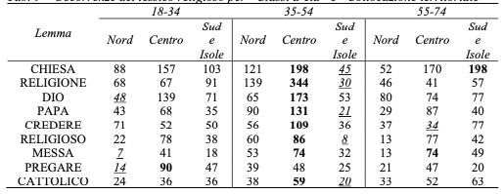
Occorrenze del lessico religioso per “Classi d’età” e “Collocazione territoriale”

Slide 22
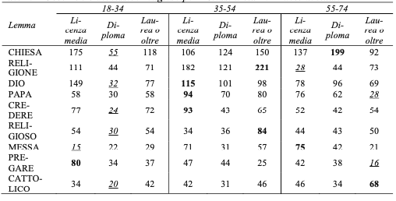
Occorrenze del lessico religioso per “Classi d’età” e “Titolo di studio”

Slide 23
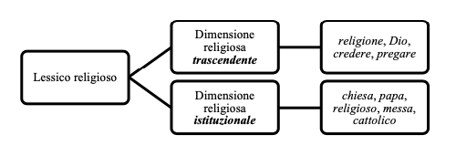
Classificazione semantico-concettuale del lessico religioso

Slide 24
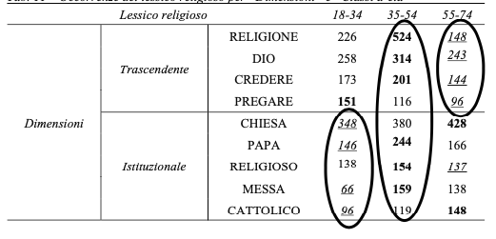
Occorrenze del lessico religioso per “Dimensioni” e “Classi d’età”

Slide 25
Gli orizzonti culturale, relazionale e valoriale come fonti di influenza nella definizione delle forme del sentire religioso

Slide 26
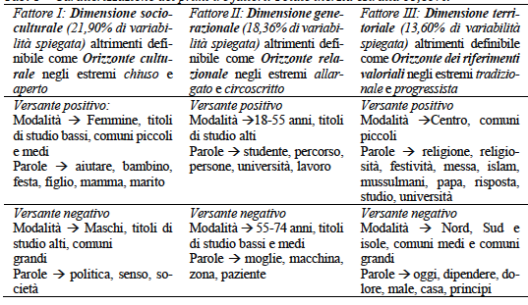
Caratterizzazione dei primi tre fattori. Totale inerzia estratta 53,85%.

Slide 27
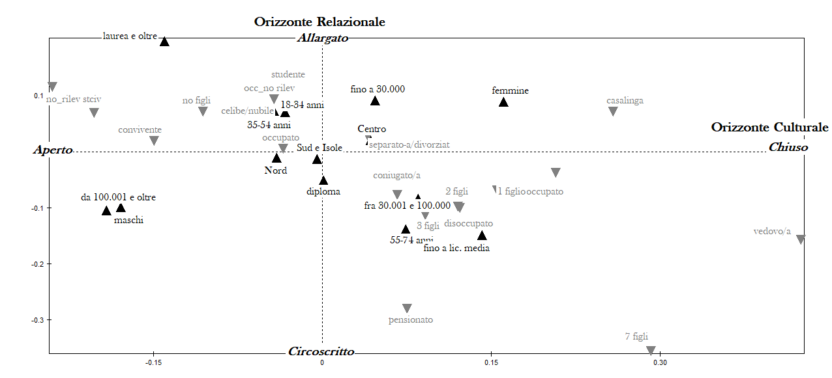
Primo piano fattoriale derivante da ACL con incrocio dei fattori Orizzonte Culturale e Relazionale

Slide 28
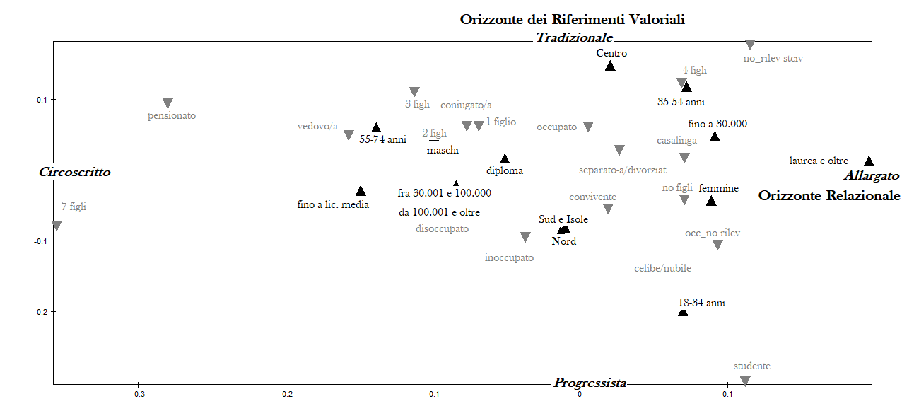
Secondo piano fattoriale derivante da ACL con incrocio dei fattori Orizzonte Relazionale e dei Riferimenti Valoriali

Slide 29
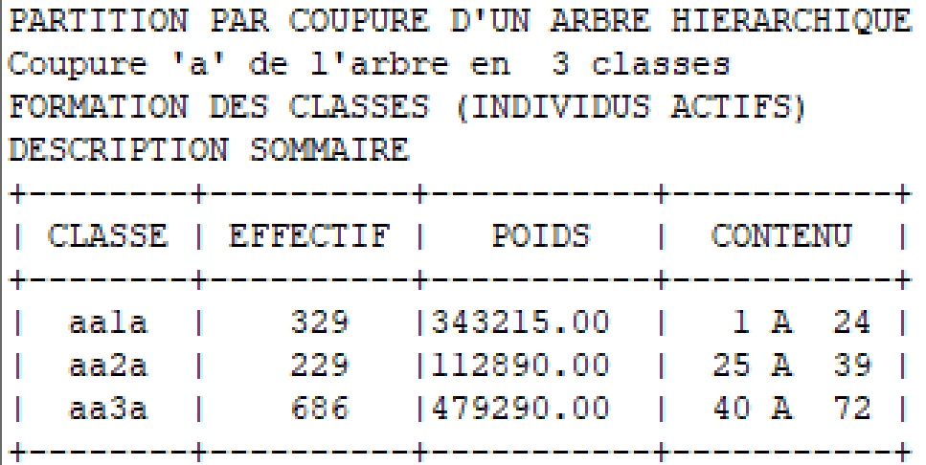

Numero di classi estratte e rappresentazione di percentuali di varianza per classe

Slide 30

Prima classe (Varianza Totale = 51%)
Forma esperienziale tradizionale di religiosità

Slide 31

Seconda classe (Varianza Totale = 12%)
Forma Laicizzata/altra del sentire religioso

Slide 32

Terza classe (Varianza Totale = 37%) forma di essenza spirituale del vissuto religioso

Slide 33

Secondo piano fattoriale derivante da ACL con incrocio dei fattori Orizzonte Relazionale e dei Riferimenti Valoriali con proiezione delle classi di forme di sentire individuate dall’analisi approfondita degli spazi latenti sul primo piano (incrocio tra primo e secondo fattore).

Slide 34

Sintesi dei gruppi tematici

Slide 35

Primo piano fattoriale derivante da ACL con incrocio dei fattori Orizzonte Culturale e Relazionale (Inerzia Totale = 41%) con proiettate le forme di sentire rappresentate dalle tre dimensioni latenti individuate a cui sono state ricondotte le tematiche definite tramite modellizzazione.

Slide 36

Rete totale per degree centrality
(dimensione delle etichette proporzionale al valore dell’indice)

Slide 37

Partizione della rete in 5 cluster (CL) e nodi con valori più elevati di betweenness centrality
(etichette dei lemmi di dimensioni maggiore)

Slide 38
Quali orizzonti si prospettano per l’interpretazione della religiosità, delle forme di sentire e dei modelli di agire ad essa connessi?
Obiettivo: produrre una risposta organica attraverso diverse procedure affidandosi ad un approccio data-driven di tipo pragmatico-procedurale che avanza per step sequenziali e focus successivi attraverso un disegno multi-metodo sequenziale.
Scopo: restituire al lettore qualcosa di più della semplice somma dei risultati, pervenendo a quell’obiettivo di integrazione nel quale trovano fondamento i Mixed Methods, approccio guida dello studio proposto in questo volume.

Slide 39
Il disegno e la sua struttura
I dati testuali sono assunti come base per un percorso di analisi integrato.
Privilegiando un approccio esplorativo, l’intento finale è stato quello di ispezionare gli orizzonti emergenti della religiosità in Italia a partire dalle narrazioni discorsive degli intervistati. Ciò ha consentito di costruire, fase dopo fase, un complesso di risultati utili alla definizione di specifici modelli dell’agire religioso, non religioso o diversamente religioso, che aiutino a fare luce sulla situazione attuale in Italia.

Slide 40
Fasi, risultati e rielaborazioni
Fase | Risultato prevalente | Rielaborazione nello schema mix
1. Valutazione del linguaggio peculiare | Ricostruzione dei profili semantico-concettuali che caratterizzano i diversi gruppi di intervistati. | Sfere dei discorsi: percezione, vita quotidiana, religiosità. Orientamenti: verso l’interno o verso l’esterno. | Dicotomie: induzione vs interiorizzazione della fede; forme trascendenti vs forme istituzionali; identità liberate vs identità ristrette; tendenza all’esplicitazione o diniego della religione nella propria esistenza.
2. Analisi dei binomi di significazione | Indagine degli intorni dei concetti religiosità e spiritualità, pratiche e sentire, vita e morte. | Dimensioni percettive: concreta, fisica e materiale vs immanente, evanescente e fluida | Dimensione del sentire religioso: collettivo-comunitaria vs individuale-intimistica.
3. Analisi delle dimensioni latenti | Profili di sentire religioso e forme espresse di religiosità. | Dimensioni: culturale; relazionale; valoriale. Radicamento identitario: forte vs debole. | Forme di sentire: esperienziali; tradizionali; laicizzate; essenza spirituale. Forme di agire: pratico di tipo statico; pratico di tipo dinamico; teorico di tipo fluido.
4. Analisi delle connessioni concettuali espresse | Ricognizione della struttura della rete di concetti di significazione | Forme di interpretazione: religione e intimità; religione e istituzioni; religione come punto di riferimento; religione e relazioni; religione come strada.
L’applicazione di ciascuna delle fasi appena elencate produce elementi funzionali a riempire di attributi un possibile schema classificatorio che portano a sintesi le elaborazioni concettuali ottenute attraverso le diverse fasi di analisi.

Slide 41
Una proposta di sintesi
Il tema della religiosità assume un ruolo determinante nel quadro della riflessione sociologica sull’uomo e sul rapporto di questo con la propria interiorità (i modi di sentire) e col mondo esterno (le forme di agire) riempiendo di senso gli universi di significazione di ciascun essere umano.
Riflettere sugli orizzonti interpretativi del sentire e dell’agire religioso ci consente di ragionare in termini di uno schema plausibile che possa dare senso al costrutto religioso nelle diverse forme della sua manifestazione nel momento in cui gli individui sono chiamati ad esprimersi (interviste MIX) o liberamente si esprimono (interviste UNI) in merito alla sfera del sacro, del religioso e dello spirituale (le narrazioni discorsive).
Ciò indice a ragionare in termini di definizioni di quelle forme di sentire, esperire e agire la fede che delineano modelli specifici di definizione della religione o delle religioni. È infatti possibile affermare che religiosità e spiritualità possono essere interpretate come scenario plurale, insieme di esperienze individuali e collettive diversamente coesistenti e plausibili, che trovano una loro razionalità d’essere nelle versioni singolari che ognuno tende a dare del proprio rapporto con la fede.

Slide 42

I quattro modelli prevalenti nelle definizioni espresse dagli intervistati
Le Religioni indotte e punto di riferimento sono caratterizzate dalla coesistenza di un orientamento culturale chiuso fondato su un orizzonte valoriale di stampo tradizionale e collettivo-comunitario in cui la fede si fa certezza, tramandata, acquisita e usata come fondamento dell’espressione della propria esistenza.
La Religione come scelta e come strada è, invece, identificata in una forma non necessariamente tramandata ma riconcettualizzata in un orizzonte ancora una volta collettivo-comunitario in cui ci si sente fortemente radicati, tuttavia esperendo un orientamento culturale aperto, libero da vincoli, in cui si maturano consapevolezze e scelte.
La Religione senza dimora è, al contrario, una forma in cui prevale un orizzonte individuale-intimistico che, congiuntamente ad un orientamento culturale aperto ed un orizzonte valoriale progressista, si muove tra riferimenti, nuove elaborazioni, risiginficazioni e processi dinamici e fluidi fondati sull’esperienza piuttosto che sulla tradizione.
Le Religioni interiorizzate e invisibili si definiscono in un orizzonte individuale-intimistico, un radicamento valoriale e identitario debole e un orientamento culturale prevalentemente chiuso centrato sul sé e non pronto ad esprimere formalmente la complessità dello scenario di sentimenti e sensazioni che caratterizzano la sfera della fede, relegata in una dimensione così intima da non essere immediatamente elaborabile e pertanto restando a tratti invisibile.

Slide 43

E adesso?
Un ragionamento così complesso non si può chiudere qui!
Si è dimostrato che a discapito di una linearità temporale delle forme di sentire che potrebbero muoversi sui classici continua fra tradizione e progresso, collettività e individuo, trascendente e immanente, induzione e interiorizzazione, in realtà un sistema più complesso di coesistenze caratterizza l’interpretazione della religiosità, delle forme di sentire e dei modelli di agire legati all’esperienza della fede.
Quello che vogliamo lasciarvi è una riflessione aperta su uno schema integrato di interpretazione degli orizzonti della fede in Italia oggi, mantenendo la caratterizzazione esplorativa che connota questo studio affinché possa diventare oggetto di future discussioni e dibattiti nella comunità scientifica più ampia.

Slide 44
Grazie per l’attenzione!

